Slide 1
GARLIC
01 문제 정의
02 핵심 아이디어
G마켓, 한국인의 소울 '마늘'로 다시 태어나다
03 실행 방안
04 기대 효과

Slide 2


01 문제 정의
G마켓, 지금 어디에 있는가?
공급자 중심 구조
브랜드 정체성 부재
경쟁 구도의 샌드위치
수억 개 상품의 단순 나열
고객이 아닌 공급자 위주 설계
검색·탐색 피로도 극대화
젊은층에게 올드한 플랫폼
어쩌다 최저가라서 방문하는 플랫폼
신규 유입 동력 부재
샌드위치 사이에 낀 이미지 있으면 좋을듯
쿠팡 = 속도·물류를 판다
네이버 = 검색·트래픽을 판다
G마켓만의 무기가 없다
Why GMarket?
단기적 '딜' 중심의 상품 노출
핵심 인사이트 → 고객이 떠나는 이유: G마켓은 '나'를 보지 않는다. 상품을 쌓아놓을 뿐.

Slide 3
01 문제 정의 | 경쟁사 대비
왜 지금 변화가 필요한가?
포지셔닝 맵
쿠팡
빠름을 판다
✦ GARLIC
목표
개인화·문화 ↑
네이버
로켓배송·물류 속도
가격 경쟁력 극대화
네이버
검색을 판다
가격 비교·탐색 쇼핑
검색 포털 트래픽
← 탐색
속도·가격 →
G마켓
???
G마켓(현재)
26년 역사·최대 셀러 DB
하지만 '이유'가 없다
최대 셀러 DBㄱㅏ 맞나?
쿠팡
↓ 가격 중심

Slide 4
02
핵심 아이디어
G마켓 이렇게 바꾸자!

Slide 5
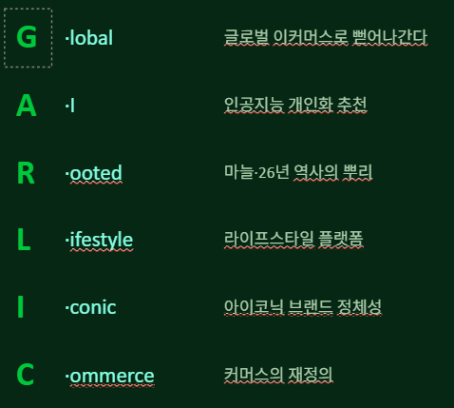
02 핵심 아이디어 | 리브랜딩 컨셉
GARLIC — 가장 한국적인 뿌리에서 가장 세계적인 커머스로
G
·lobal
글로벌로 뻗어나가는
핵심 슬로건
'진짜 너 *마늘 위한 쇼핑을 보여줄게'
A
· uthentic
고객을 향한 진짜 태도
R
·ooted
뿌리깊은 26년 역사의
26년 자산 재정의
"26년이 기억하는 당신의 *마늘 DNA"
L
·ifestyle
라이프스타일 플랫폼
Iconic
I love you
Icecream 맛있는
If
Ideal 이상적인?
Imagine상상하는 모든 거래가 가능해지는 플랫폼
I
·dentity
정체성에 집중하는?? "I“ 쇼핑으로 ‘나’를 표현한다
뿌리 선언
C
·ommerce
나를 위한 커머스
"GARLIC: Rooted in Korea"
아이코닉 브랜드 정체성만 좀 어케 해보려는 중

Slide 6
02 핵심 아이디어 | 비포 / 에프터
무엇을, 어떻게 바꾸는가
AS-IS | G마켓 (지금)
→
TO-BE | GARLIC (목표)
검색·추천 기준
나의 취향·맥락 기반
AI 개인화 추천
광고 노출순 정렬
셀러 비용 우선 반영
셀러 관계
성장 파트너 시스템
취향 연결 큐레이션
매출 순위 위주
중소 셀러 노출 한계
유저 경험
고민 없는 발견
살아있는 앱 UI
검색·탐색 피로감
정보 과부하 → 이탈

Slide 7
03
실행 방안
어떻게 구현할 것인가? — 3단계 로드맵

Slide 8
03 실행 방안 | 3단계 로드맵
100일의 여정 — 죽음에서 부활까지
Phase 1
Phase 2
Phase 3
The Funeral
100일 이벤트
브랜드 자산화
D-day ~ 1주 | 즉시 실행
단기 | 1주 ~ D+100
중장기 | 1년 이상
남산 퇴마식 퍼포먼스
'G마켓 1999–2025'
마늘 배포 → 화제성 극대화
→ GARLIC 부활 선언
단군신화 오마주
마늘 출석 시스템
갈릭 키우기 (다마고치)
캐릭터 3단계 진화
갈릭 데이 정기 행사 (4/19 세계 마늘의 날)
의성 GARLIC Park
마늘 화폐 시스템
적용 영역 | 모바일·앱 · SNS 캠페인 · 오프라인 퍼포먼스 · 오프라인 파크 · 셀러 파트너십

Slide 9
03 실행 방안 | Phase 2 상세
100일 이벤트 — 단군신화 오마주
"곰은 100일 동안 마늘을 먹고 사람이 되었다. GARLIC도 100일을 고객과 함께 진화한다."
마늘 출석 시스템
갈릭 키우기 (다마고치)
매일 1알 → 10알 = 한 쪽(쿠폰)
→ 100일 완성 = 특별 보상
DAU 리텐션 극대화
앱 방문 → 물 주기
장바구니 담기 → 밥 주기
미니게임 → 포인트 적립
캐릭터 3단계 진화
10일마다 기능 론칭
꼬마마늘 (Day 1~33)
갈릭프렌즈 (Day 34~66)
마늘요정 (Day 67~100)
순차 신기능 공개로 지속 이슈화
매 10일 기대감 사이클 설계
미디어 바이럴 유지

Slide 10
04
기대 효과
G마켓, 이렇게 달라질 것입니다

Slide 11
04 기대 효과 | 정량 목표 & 경쟁 우위
측정 가능한 성과 목표
+330만
15%
20%
1000만
신규 유입
D7 리텐션
첫 구매 전환율
MAU
특히 30대 핵심 타겟 확보
서비스 체질 개선 (방문 습관 형성)
신규 유입 고객 5명 중 1명 실결제 유도
월간 방문자 목표 (*로그인 유저 기준) 국민앱 등극
경쟁 우위 세 가지
문화적 자부심
개인 맞춤화
브랜드 IP 자산
26년 한국 오픈마켓 DNA
단군신화 스토리텔링
쿠팡(속도)·네이버(검색)
어디서도 못 받는 '나만의' 경험
갈릭프렌즈 캐릭터 IP 확장
라인프렌즈 수준 브랜드 자산화
마늘 화폐 → 플랫폼 언어 통일

Slide 12
마늘 먹고 사람 될게요.
우리의 문제는 우리에게 있었다.
눈앞의 수익만 바라보다 고객을 잃었다.
이제 진짜 고객 위주로 간다.
GARLIC — Rooted in Korea, Global in Vision
컨셉 명확성
문제 설득력
차별화
실행가능성
기대효과

